Slide 1
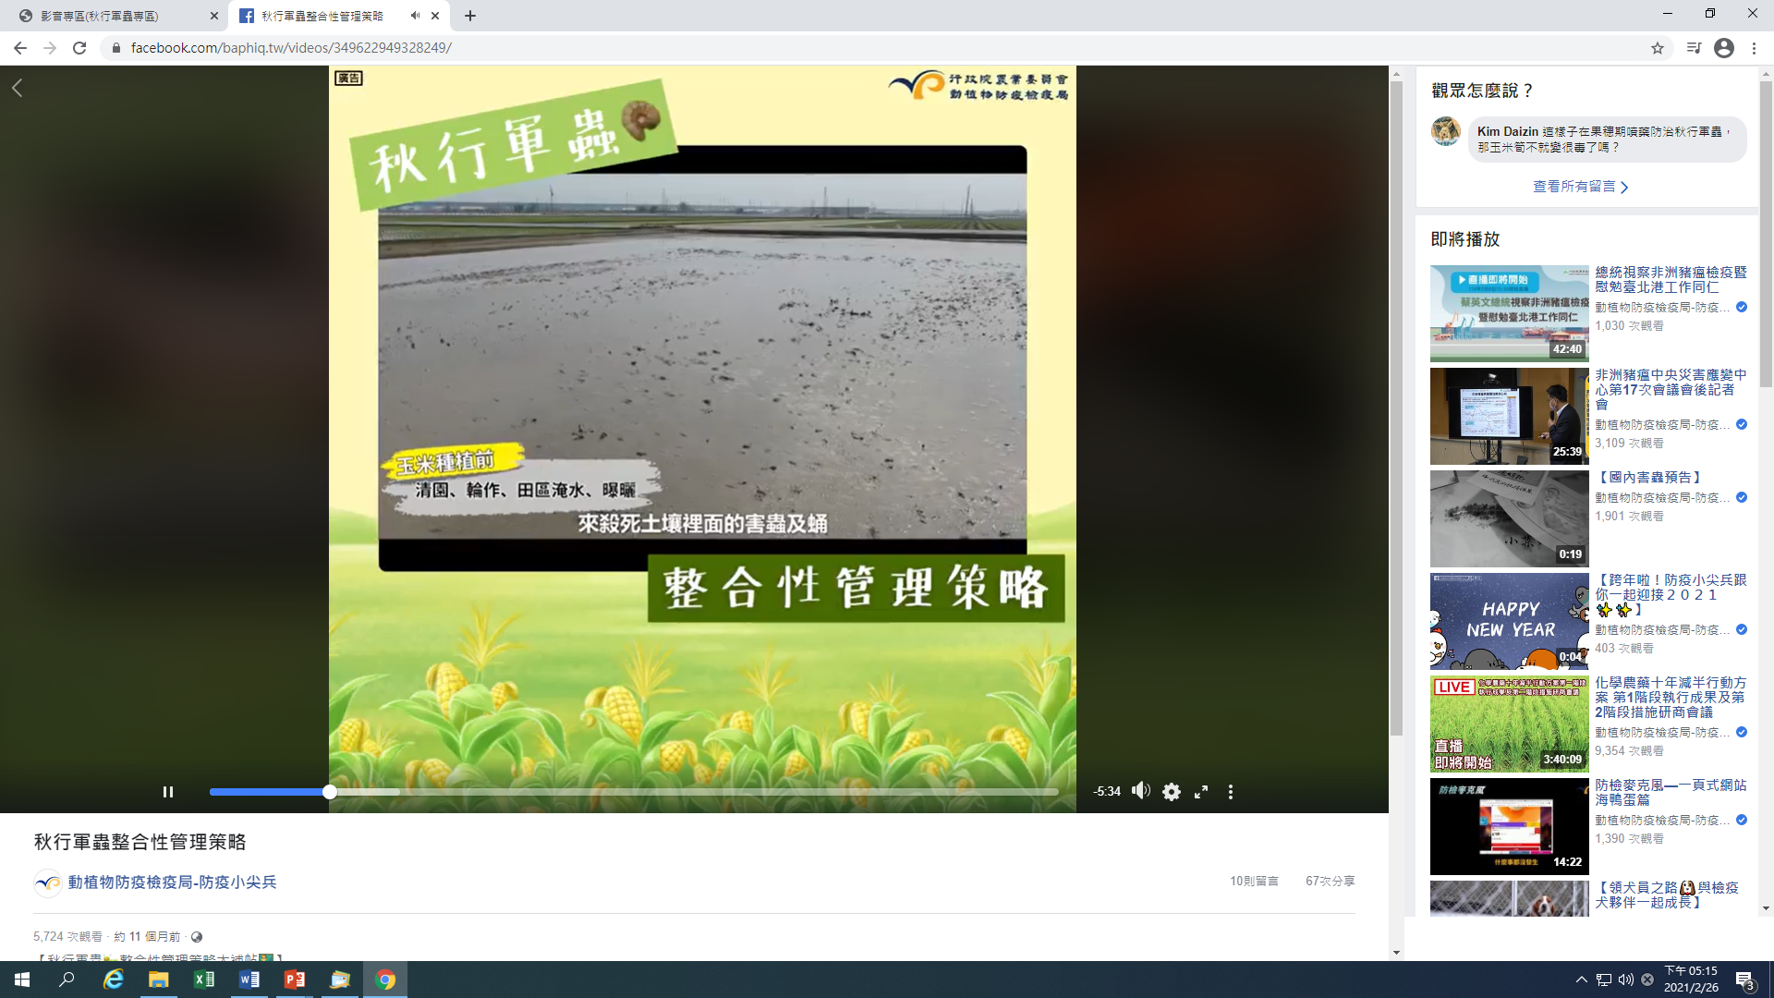
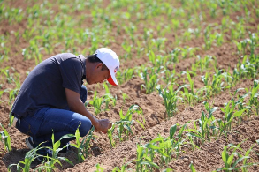
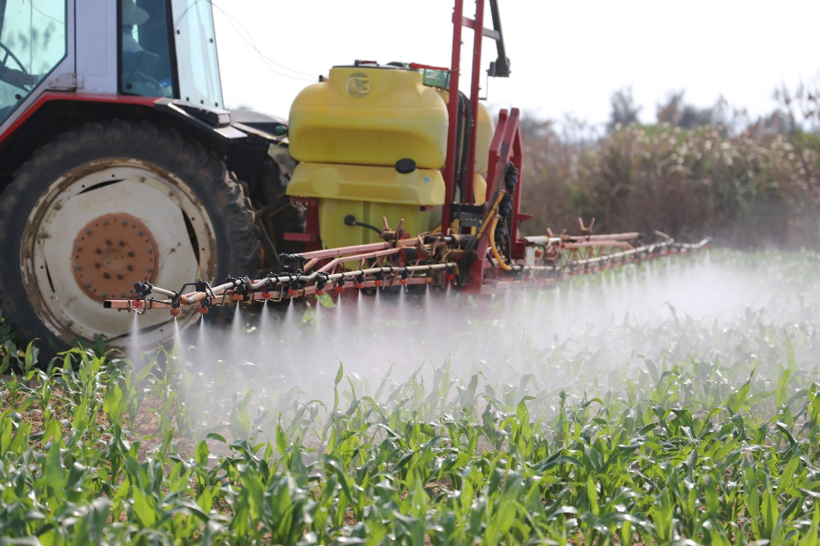
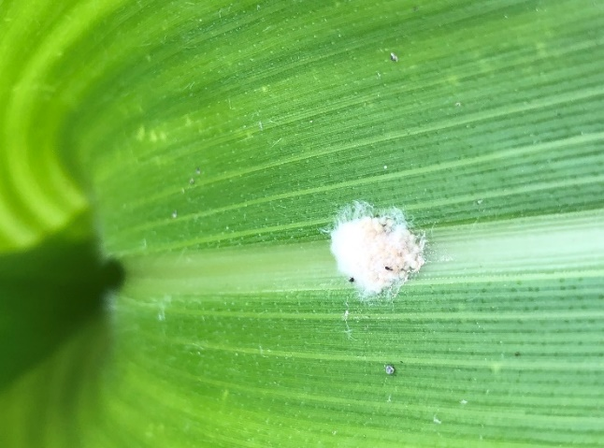
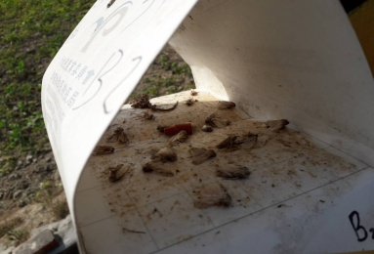
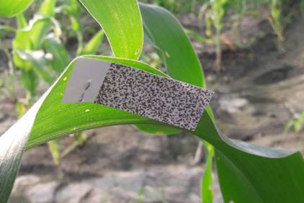
秋行軍蟲整合性管理
-- 預防、監測、治療
Notes:
秋行軍蟲整合性管理策略主要架構分為預防、監測及治療，並以預防為主，治療為輔。
預防：(1) 田區採收後徹底清園、翻犁、淹水或曝曬，水旱輪作；(2) 手動摘除卵塊或初孵化幼蟲，摘除幼蟲時可使用容器套住，避免蟲體隨風擴散；(3)釋放天敵，並保護天敵棲地。
監測：作物苗期時加強田間自主巡查；政府另自108年起即於國內高風險寄主作物田區設置性費洛蒙誘捕器，以監測雄成蟲密度變化，搭配作物栽培期，適時發布預警。
治療：使用秋行軍蟲公告緊急防治藥劑，並輪替使用不同作用機制藥劑，施藥時水量要夠，且放慢速度，確保藥劑防治效果。

Slide 2
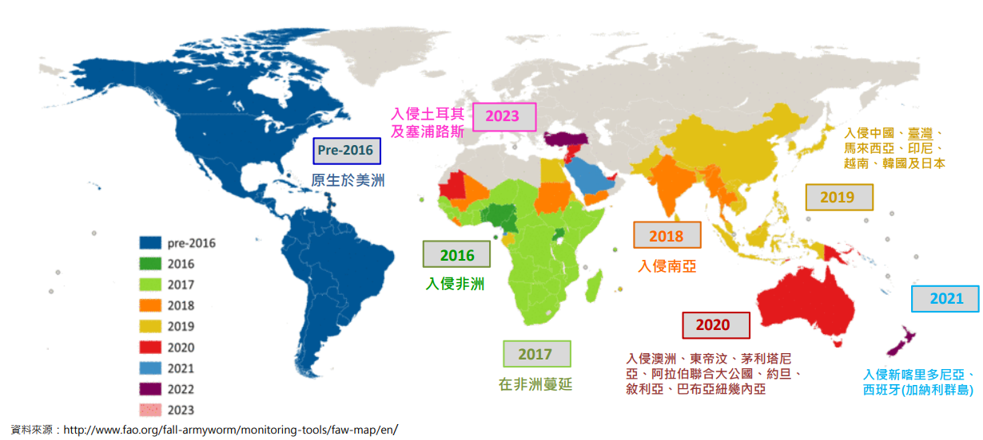
！認識秋行軍蟲 ！
秋行軍蟲國際疫情現況及寄主範圍
我國新入侵重要害蟲，文獻紀載其寄主植物多達353種。
國內已紀錄發生在玉米、高粱、百慕達草、薏苡、小米、狼尾草、薑、落花生、水稻、番石榴、甘藍、芋及紅龍果等13種寄主植物，又以玉米及高粱為主。
Notes:
秋行軍蟲為聯合國糧農組織 (FAO) 全球預警之重要農業害蟲，原生於美洲，105年入侵非洲，107年進入印度，108年迅速蔓延至鄰近亞洲地區，北至中國大陸黃河流域及日韓等國，南至中南半島印尼及菲律賓一帶，109年更入侵澳洲。其遷移能力強且寄主範圍廣，寄主種類高達353種，可為害玉米、水稻、高粱、棉花、十字花科、葫蘆科、茄科等經濟作物，但偏好禾本科作物，在國際上主要危害紀錄為玉米。
108年6月8日我國苗栗縣飛牛牧場發生幼蟲首例，目前全國皆有發生，已發生寄主植物則有玉米、高粱、百慕達草、薏苡、小米、狼尾草、薑、落花生、水稻、甘藍、芋及紅龍果等13種寄主，其中玉米及高粱占整體發生面積達99%。

Slide 3
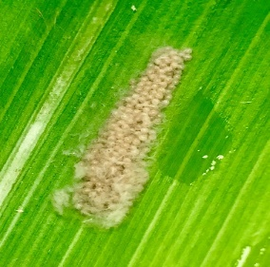
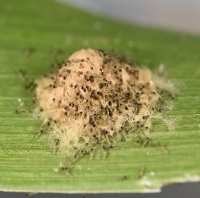
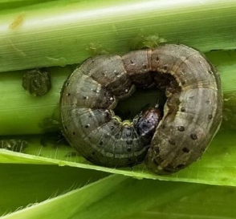
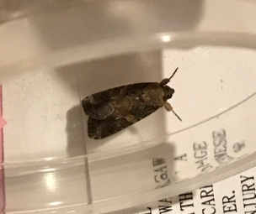
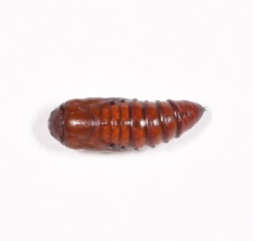
！認識秋行軍蟲 ！
秋行軍蟲生活史及生物特性
一生經歷卵、幼蟲、蛹及成蟲等階段，雌雄成體外觀不同。
生活史短，一年可發生多個世代，夏季1個月即可完成世代。
生殖力強，每隻雌蛾一生可產多個卵塊，約2,000粒卵。
幼蟲偏好取食植物幼嫩部位及生長點，嚴重為害可造成植株死亡。
2-4日
14-21日
魏嬗如 提供
卵 初齡幼蟲 終齡幼蟲
幼蟲期1-6齡，4齡以上幼蟲明顯具有領域性
夏季生活史
張淳淳 提供
魏嬗如 提供
7-10日
成蟲
蛹
平均壽命10日
依秋行軍蟲生物特性及全球疫情現況，國內已不可能將其完全撲滅。
惟有落實整合性管理，才能有效防治，亦可兼顧環境友善及生態平衡。
Notes:
以國內栽培作物相及氣候條件，秋行軍蟲四季都有源源不絕的食物，全年均會發生，且世代重疊。在夏季氣候條件下，一個月就可以完成一世代 ，每隻雌蛾一生可產多個卵塊(可產共約2,000粒卵)，大小數量呈現不規則性，小則20-30個卵粒/卵塊；大則100-200個卵粒/卵塊。
幼蟲有6齡，剛孵化幼蟲會垂絲隨風分散；4齡以上幼蟲具有領域性，見到彼此會互殘，因此在田間發現的情形多為一植株1~2隻；終齡幼蟲多數會落於土裡化蛹。
因該蟲生殖力強、生活史短、寄主範圍廣等生態特性，及具有長距離遷飛之能力，一旦入侵則無法根除，目前國際間並無成功撲滅之案例，均採行整合性管理。

Slide 4
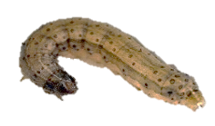
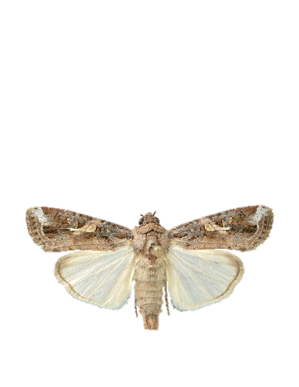
秋行軍蟲三階段緊急防疫策略
2019/6/8
2019/6/18
2021/3/1
2021/7/1
啟動時機
未發現成蟲
發現本地世代成蟲
視藥效評估、IPM技術開發、農民教育訓練普及程度
第一階段
防疫措施
第二階段
防疫措施
第三階段過渡期
防疫措施
第三階段
防疫措施
防檢疫措施
全民通報、加強國內巡查、佈設監測點、強化教育宣導及開發整合性防治技術
焚燒.掩埋銷毀
強制噴藥
鼓勵採行整合性防治
農民自主管理
110年3月1日進入第三階段過渡期，依規定仍應進行通報及防治。
過渡期政府提供2次藥劑補助，不再補助施藥工資，鼓勵農民採取整合性防治措施。
110年7月1日起正式進入第三階段農民自主管理，政府將持續監測，適時提醒防範。
Notes:
秋行軍蟲傳入後，農業部依災害防救法成立秋行軍蟲災害緊急應變小組，依疫情現況召開災害防救會議，將緊急防疫策略分為三個階段：(1)未發現成蟲前，採植株掩埋或焚燒銷毀措施；(2)發現本地世代發育成蟲，採強制施藥措施；(3)視藥效評估、整合性防治技術開發及農民教育訓練普及程度，調整為農民自主管理。
依據秋行軍蟲生物特性及全球疫情現況，國內已不可能將其完全撲滅，且病蟲害整合性管理之核心理念是利用多元防治方法，例如預防、監測及治療等策略，將其族群數量控制在經濟危害水準之下，使農民所投入之防治成本符合經濟效益，亦可兼顧環境友善及生態平衡。另為因應110年乾旱以致部分地區第一期稻作休耕，為避免休耕地疏於管理，或因轉種植其他雜糧或綠肥作物導致秋行軍蟲發生蔓延，以及降低防疫策略調整後所可能產生之影響。110年2月5日秋行軍蟲災害防救第9次會議，專家學者及各地方政府疫情監控處理小組討論並決議，第三階段初期規劃有4個月過渡期，過渡期間（3月1日至6月30日）鼓勵使用多元防治方法，政府持續補助藥劑2次，不再補助施藥工資，並加強辦理農民教育宣導及高風險田區監測調查。
自7月1日起正式進入第三階段由農民自主管理，但政府仍將持續監測並適時預警，提醒農民注意防治。

Slide 5
害物整合性管理 (IPM)策略擬訂
IPM為整合多種可用防治方法之管理策略， 依據防治基準啟動防治措施，以預防為主、治療為輔；主要架構分為預防、監測及治療。
原則：
將害物所造成之經濟危害降低至可接受之標準之下，而非徹底滅除。
盡量採用非化學製劑的防治方法。
當藥劑應用已無可避免時，
宜選擇對生物、人類及環
境影響最低的藥劑。
治療
化學防治
物理防治
耕作防治、生物防治
作物監測、害物監測
設定防治基準(行動門檻)
田區管理、耕作防治、寄主抗性
生物防治 (保護天敵棲地)、物理防治
化學藥劑
生物農藥
監測
預防
Notes:
IPM是利用多元防治方法控制害蟲族群，使其維持於可接受的經濟危害水準之下，並配合正確與合理的農藥使用，達到生產高品質農產品，且兼顧農產品安全與環境保護之作物管理方法。藉由問題診斷、處方使用到監測預防，一系列完整對策，作物生育過程中提供有效、良好的保護，並且讓農民確切了解自身耕作環境、作物生育狀態，結合正確用藥觀念，病蟲害問題，不是只有噴灑化學農藥解決。透過IPM，讓更多農民在病蟲害發生時，從更多面向來探討成因，並給予最適合的解決方針。
主要把握三原則：第一，學習容忍不影響市場價格的損失；第二，多使用耕作、物理、生物防治；最後，依據防治基準啟動藥劑防治，迫不得已必須使用化學農藥時，選擇對害蟲影響大，對人類及環境影響小的藥劑種類。
同時提醒大家，IPM並非一套固定系統，而是需要因應不同狀況給予最適化方法。當栽培條件不同，IPM就要跟著調整，並非一成不變。

Slide 6
秋行軍蟲整合性管理策略
一、預防：
●田區採收後徹底清園、翻犁
、淹水或曝曬；(水旱)輪作
● 手動摘除卵塊或初孵化幼蟲
二、監測：
●幼蟲-田間目視巡查
●成蟲-性費洛蒙誘捕
三、治療：
● 達防治基準時啟動藥劑防治
● 選用秋行軍蟲公告緊急防治藥劑
*達防治基準*
秋行軍蟲 IPM
整合管理
施行防治
生物農藥
化學藥劑
預防措施
耕作防治
物理防治
生物防治
發生監測
性費洛蒙誘捕
田間巡查
施行防治
釋放天敵
目前性費洛蒙於國內僅供田間族群監測，用以掌握秋行軍蟲發生動態及蟲害風險預警，不具大面積共同防治效果
Notes:
秋行軍蟲在美洲發生已數百年，依據FAO的研究顯示，因秋行軍蟲已具抗藥性，因此害蟲整合性管理策略(IPM)為最佳解決方案。防治秋行軍蟲可使用的方式包括：前期作收成後，徹底清園清除田區殘株；水旱輪作；田區翻耕後淹水或曝曬，破壞土壤中殘存蟲蛹，降低下一期作蟲源；從苗期開始，即應定期目視巡查田區作物，葉片發現可疑卵塊或初孵化幼蟲請手動摘除，並於接獲農業部發布秋行軍蟲預警消息時，主動加強巡查工作，巡查結果若顯示植株受害率達防治基準，則施用藥劑防治。目前秋行軍蟲可用天敵之田間防治技術仍在持續調整精進，經初步試驗結果，赤眼卵寄生蜂為未來具潛力之天敵昆蟲，現階段正進行防治效力試驗及建立供應鏈，確認釋放技術及防治效果後，將提供防治技術推廣農民使用。
其中最重要的就是平日的巡查工作，其用意在於早期發現，及早應變，若等到3齡以上幼蟲蛀食至生長點時，就已經造成實質損失。

Slide 7
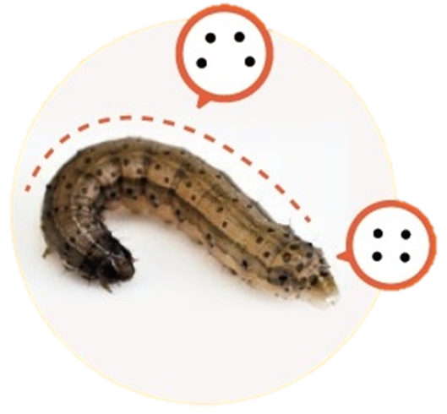
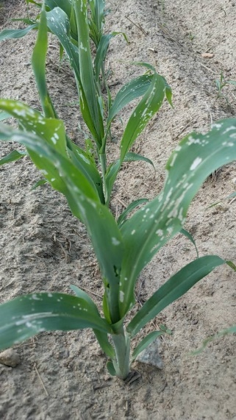
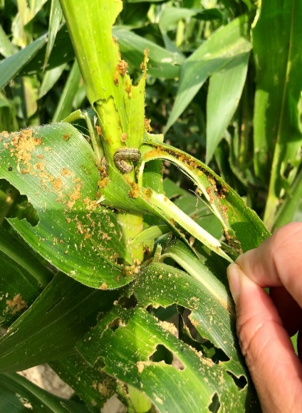
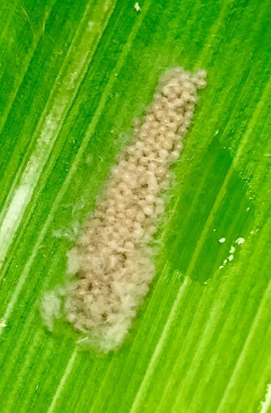
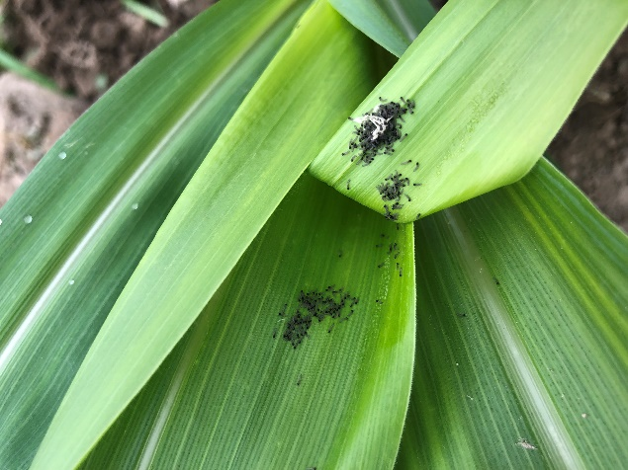
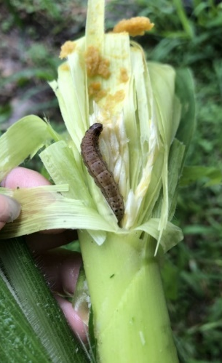
！新植作物，全面落實田間巡查！
對象：玉米、高粱等禾本科高風險寄主作物
時期：苗期階段開始執行 (作物約10~15公分高度)，7天一次。
方式：每田區調查3-5行，每行皆須貫穿田區，目視觀察植株是否受害，或於心葉/生長點見大量新鮮蟲糞。
★ 幼蟲辨識重點 ★
體長0.2-3.2公分
體節有4個黑點
呈梯形分布
近末節則呈矩形
田間觀察幼蟲直接取食為害樣態
巡查重點
典型危害狀
初齡幼蟲造成窗格紋食痕
3齡以上幼蟲取食生長點取食處具大量蟲糞
手動移除可疑卵塊及初孵化幼蟲
危害雄花穗
Notes:
據國際疫情資料顯示，秋行軍蟲食量大，嚴重發生時可造成作物平均3成的經濟損失，為了農友們的生計，早期發現並即時防治是很重要的事，目前發現秋行軍蟲最有效的方法就是加強田間巡查，特別是新植田區，以免造成血本無歸。
農友們執行田間巡查時，可先站在田埂或田區外圍，快速掃視田區植株一遍，選取葉片看起來花花的，類似被蟲體取食為害過的地方(如初齡幼蟲造成窗格紋食痕的圖片)，任選3-5行從頭走到尾，每行皆須貫穿田區，觀察植株是否有以下圖片之危害狀，特別是生長點被吃過，周圍有大量蟲糞者，就是秋行軍蟲典型危害狀。另外，可找尋葉面上是否有附有鱗毛的卵塊，如果看到請用袋子或容器盛著小心摘除，避免孵化出來的幼蟲隨風飄散，造成更大面積擴散為害。
國內田間也常見秋行軍蟲與斜紋夜蛾、祕夜蛾幼蟲共同為害，三種幼蟲的外部形態相近，初齡幼蟲為害狀也類似，極容易認錯，主要的辨識重點請看幼蟲背部，秋行軍蟲幼蟲每段體節上有4個黑點，呈梯形分布，近末節則呈矩形。此外，三者取食部位及危害狀不同，秋行軍蟲喜歡吃植株中心、生長點；斜紋夜蛾會躲在葉鞘；祕夜蛾則愛吃葉緣。另，斜紋夜蛾卵塊鱗毛多，秋行軍蟲相對較少，多數情況下可看到卵粒。

Slide 8
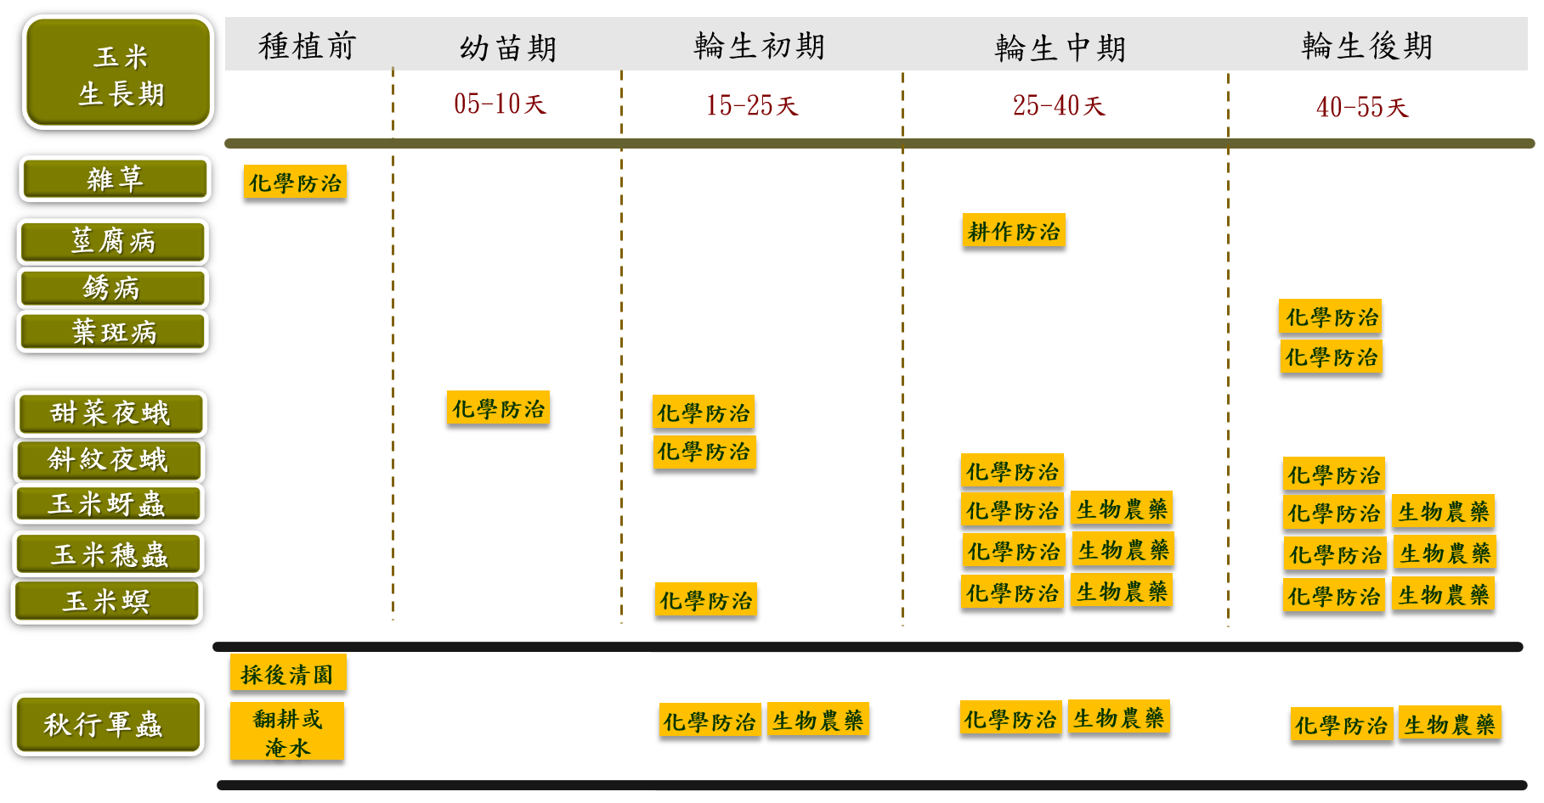
玉米、高粱各生長期之防治基準
防治基準：
幼苗、抽穗期及果實期受害率達10%
輪生後期至抽穗前期植株受害率達20%啟動藥劑防治
玉米
種植前
幼苗期
輪生初期
輪生中期
輪生後期至糊熟期
5-15天
15-25天
25-40天
40-70天
採後清園
性費洛蒙監測
田間巡查
生物防治
田間巡查
生物防治
化學防治
生物農藥
秋行軍蟲
幼苗期後全期監測
物理防治
生物農藥
化學防治
生物農藥
生物防治
翻耕淹水或曝曬
田間巡查
化學防治
12-15天
28-32天
55-60天
60-93天
種植前
幼苗期
幼穗形成期
灌溉抽穗期
開花期至成熟期
高粱
**各生長期天數均指播種後
防治基準：
幼苗、幼穗形成期及開花期受害率達10%
抽穗期植株受害率達20%啟動藥劑防治
防治基準= 受害率 = (受害植株數/目視巡查植株數) * 100 %
目視巡查植株數須大於100株
Notes:
這裡，我們針對國內已確診秋行軍蟲為害的玉米及高粱為例，盤點作物生長期，訂定可採行的防治策略，提供農民參採。防治基準為啟動藥劑防治之依據，玉米及高粱植株不同時期受害率計算方式，則是以目視巡查時，每一百棵植株中，觀察到的受害植株比率計算，例如目視巡查100棵玉米幼苗，有15棵苗受秋行軍蟲為害，受害率則為15/100 x 100% =15 %，已達10 %以上，須採行藥劑防治。不同生長期對蟲害之容忍度不同，所以防治基準也有所不同。

Slide 9
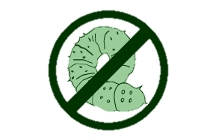
藥劑防治注意事項
參照農藥資訊服務網(https://pesticide.aphia.gov.tw/) 選擇藥劑種類，並依標示記載之使用方法施藥。
輪替使用藥劑，注意安全採收期。
掌握施藥技巧，水量夠，速度慢，確保藥劑進入心葉，接觸到蟲體。
依國內防治經驗，正確施藥，掌握防治時機及技巧，不會造成作物減產。
28 Diamides
剋安勃(玉米14天)
(高粱14天)
15 第0型幾丁質合成抑制劑
諾伐隆
(玉米10天)
(高粱10天)
3A 合成除蟲菊
依芬寧
(玉米15天)
(高粱15天)
1A 氨基甲酸鹽
硫敵克
(玉米未訂)
(高粱未訂)
5 Spinosyns
賜諾特
(玉米9天)
(高粱9天)
28 Diamides
氟大滅(玉米21天)
(高粱不可用)
3A 合成除蟲菊
護賽寧
(玉米15天)
(高粱15天)
11A 微生物中腸膜破壞劑
蘇力菌
Notes:
需要施藥進行防治時，要特別注意輪替使用不同作用機制的藥劑，避免產生抗藥性，並遵守安全採收期。

Slide 10
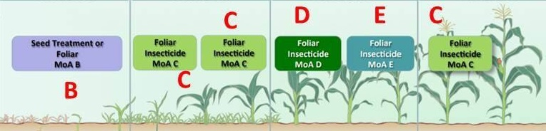
玉米之藥劑輪替使用範例
11.7% 賜諾特水懸劑 3,000倍
使用方法：於玉米播種後約兩週，幼苗受害率達10%後開始施藥；隔10天後巡查發現輪生初期受害率仍高於10%，再施藥1次，連續2次。
18.4% 剋安勃水懸劑 2,500倍
使用方法： 再隔10天後巡查發現植株達防治基準，改施用勀安勃
10% 諾伐隆水分散性
乳劑 1,500倍
使用方法：持續巡查發現植株達防治基準，改施用諾伐隆
3/1 3/11
賜諾特
(第一次)
賜諾特
(第二次)
剋安勃
(施用間隔10-14天)
諾伐隆
(施用間隔7天)
Notes:
最後，以玉米為例，來說明藥劑輪替使用原則。
假設，3/1巡查玉米新植田區時，發現葉片被嚴重啃食成窗格紋狀，葉片上亦發現初齡鱗翅目幼蟲，田間幼苗受害率已達防治基準10%，決定採行噴藥措施。
先決定藥劑種類，如這裡選擇三種不同作用機制藥劑，分別是賜諾特、剋安勃及諾伐隆。
3/1第一次施藥，依賜諾特的使用方法，要連續噴二次，每次間隔10天，施藥時務必放慢速度，確認藥劑有到達植株。如果在幼苗期、幼穗期或輪生初期，使用大型機具施藥，要調整噴嘴口對準植株，且不可噴出霧狀，機具行走速度要慢，以確保藥劑到達幼蟲躲藏的植株部位。
3/11目視巡查結果，植株生長期已到輪生初期，受害率仍高於10%，達防治基準，持續施用賜諾特防治。
3/21再次目視巡查，植株生長期已到輪生中期，若兩次施藥後已達治療效果，此時巡查植株受害率未達防治基準，可不用再噴，維持定期巡查的方式注意田間狀況；後續植株生長期至輪生後期時，受害率達20%才須施藥防治，若達防治基準，則改施用剋安勃。
14天後目視巡查，確認田間植株受害率，因植株生長期已到果實期，受害率若仍達10%以上，則改用安全採收期較短的諾伐隆防治，避免採收後期農藥殘留。

